Slide 1
Cohort study
Speaker: chia-yu huang

Slide 2
資料分析-Data set
此資料為一LOSO疾病的世代研究。世代從1988年追蹤到2004年12月底(931231)。
相關性: 據之前研究，MaMa virus 變異與LOSO疾病有關
目的: 不知其長期追蹤結果如何，所以此研究除了在研究一開始有偵測其變異情形，另外在追蹤期間挑了第二點測量變異，想要了解其變化與LOSO疾病是否有關。
Q:請利用各種可能的分析方法，並考慮干擾作用和交互作用，闡明 MaMa virus 與 LOSO病的關係

Slide 3
Variable Coding
Variable | Description
ID | Flow number
Birthday | yymmdd
Sex | 1: Male 0:Female
Eage (yrs) | Age for study entry
Mut1 (MaMa virus mutation status at baseline) | 1:Mutation 0:Wildtype
Mut2 (MaMa virus mutation status at 2nd time) | 1:Mutation 0:Wildtype
Disease (LOSO disease status) | 1:disease 0:non-disease
Dtime | LOSO disease onset time
Interview1 (baseline time) | time for study entry
Interview2 | time for Mut2 measurement

Slide 4
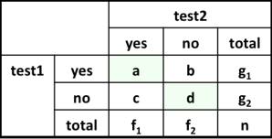
Kappa Test (I)
表現重覆測量間一致性(以百分比表示)
kappa 值只適用於類別尺度(nominal scale)和序位尺度(ordinal scale)的資料
＊ P₀：觀測一致性(observed agreement)：前後(兩種)測量結果一致的百分比
＊ P_{c}：期望一致性(chance agreement)：前後(兩種)測量結果預期相同的機率
Degree | kappa
slight | 0~0.2
fair | 0.21~0.4
moderate | 0.41~0.6
substantial | 0.61~0.8
almost perfect | 0.81~1

Slide 5
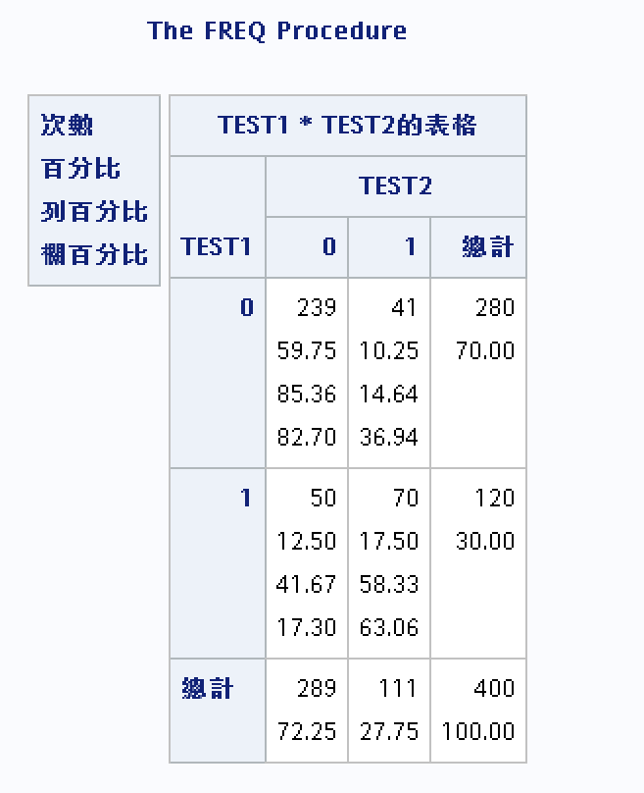
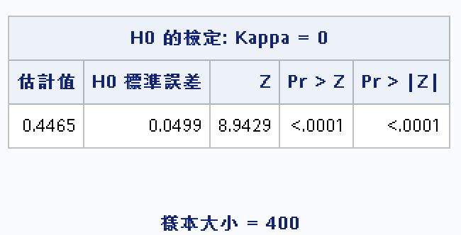
Kappa test (II)_SAS Program
proc freq data=data;
tables test1*test2;
test kappa;
run;

Slide 6
Cox’s Proportional Hazards Model(I)
log[h(t|X)/h₀(t)] = β₁X₁ +…+ β_{p}X_{p}
h(t|X)/h₀(t) = exp(β₁X₁+...+ βpXp)
將「時間」變項列入分析
＊ h(t|X) = the hazard function at time t given X
＊ h₀(t) = the baseline hazard or hazard for an individual when the value of all the independent variables equal zero
Ex:
sex=1 smk=1, h(t|X₂=1)/ h₀(t) = exp(β₁+β₂)
sex=1 smk=0, h(t|X₂=0)/ h₀(t) = exp(β₁)
HR(Hazard Ratio) = h(t|X₂=1) / h(t|X₂=0) =exp(β₂)

Slide 7
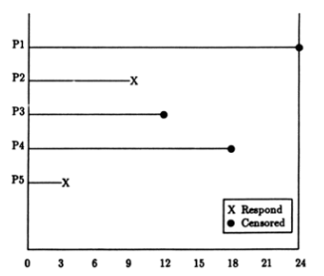
Case
Censor
No occurrence of disease by end of study
Loss to follow-up
Die from other causes of death
alive
LOSO
Loss to follow-up
Breast cancer
LOSO

Slide 8

Follow time
interview=780825
endtime=931231
/*從字元串擷取資料語法*/
interviewyy=SUBSTR(interview ,1,2)*1;
欲擷取變項名稱
新變項名稱
擷取字元串
從字元串第1位開始
擷取2位字元
data time;
set data;
/*從字元串擷取資料--interview=780825; endtime=931231*/
interviewyy=SUBSTR(interview,1,2)*1;
interviewmm=SUBSTR(interview,3,2)*1;
endtimeyy=SUBSTR(endtime,1,2)*1;
endtimemm=SUBSTR(endtime,3,2)*1;
futime=(endtimeyy-interviewyy)+(endtimemm-interviewmm)/12;
run;
文字轉換數字

Slide 9
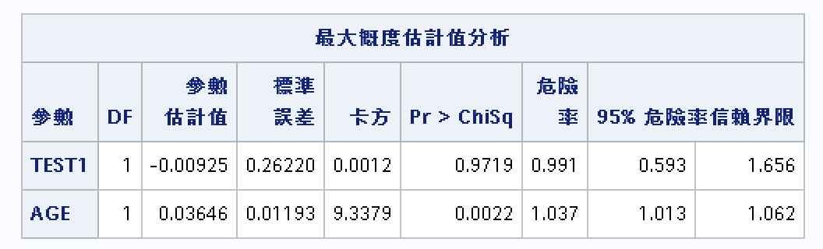
Cox’s proportional hazards model(II)_ SAS Program
proc phreg data=time;
model futime*case(0)=test1 age/RL;
run;
追蹤時間 t
0代表censor
95% CI
β
HR=exp(β)
Notes:
1.43

Slide 10
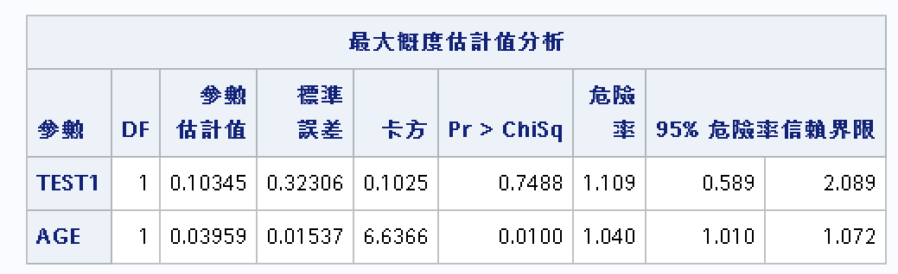
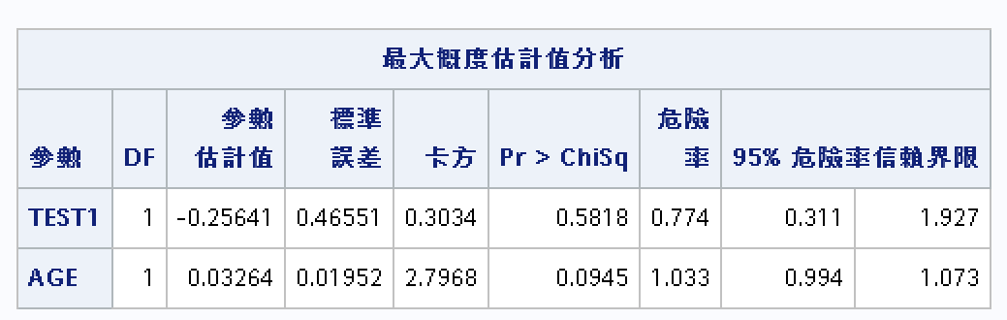
/*stratified analysis*/
proc sort data＝time;
by sex;
proc phreg data=time;
model futime*case(0)=test1 age/RL;
by sex;
run;
要先排序
Sex=0
Sex=1

Slide 11
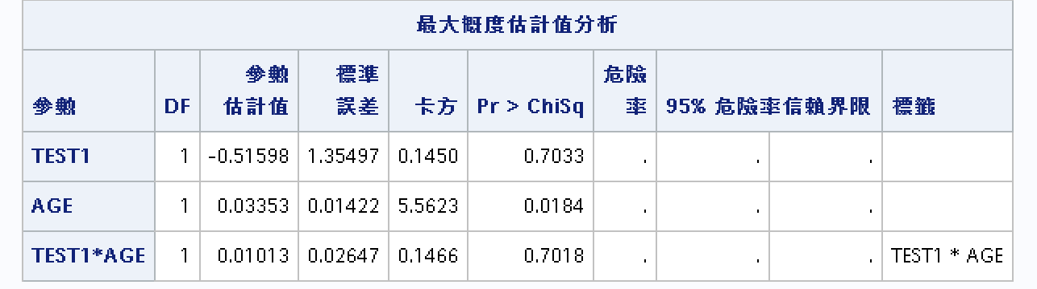
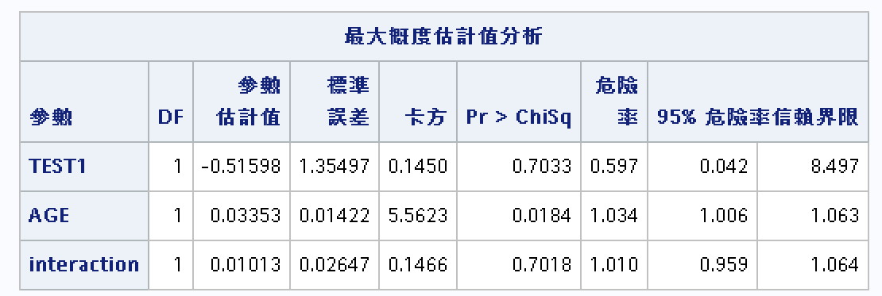
/*interaction*/
proc phreg data=time;
model futime*case(0)=test1 age test1*age /RL;
run;
/*interaction 設新變項*/
proc phreg data=time;
interaction=test1*age;
model futime*case(0)=test1 age interaction /RL;
run;

Slide 12
Thanks!

